Slide 1

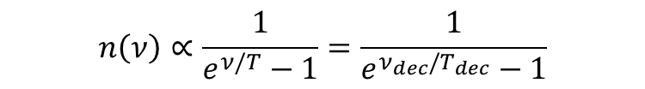
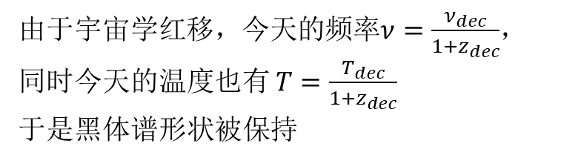
宇宙微波背景辐射-CMB
当宇宙温度降至T~0.3eV (1eV~10⁴K), 原子大量产生，宇宙从电离态转化为电中性，光子退耦，宇宙变透明
$$n\left(ν_{dec}\right)∝\frac{1}{e^{ν_{dec}/T_{dec}}−1}$$
光子在退耦时($z_{dec}$)满足Planck 黑体辐射分布
由于宇宙学红移，今天的频率$ν=\frac{ν_{dec}}{1+z_{dec}}$，同时今天的温度也有$T=\frac{T_{dec}}{1+z_{dec}}$
于是黑体谱形状被保持
$$n\left(ν\right)∝\frac{1}{e^{ν/T}−1}=\frac{1}{e^{ν_{dec}/T_{dec}}−1}$$

Slide 2
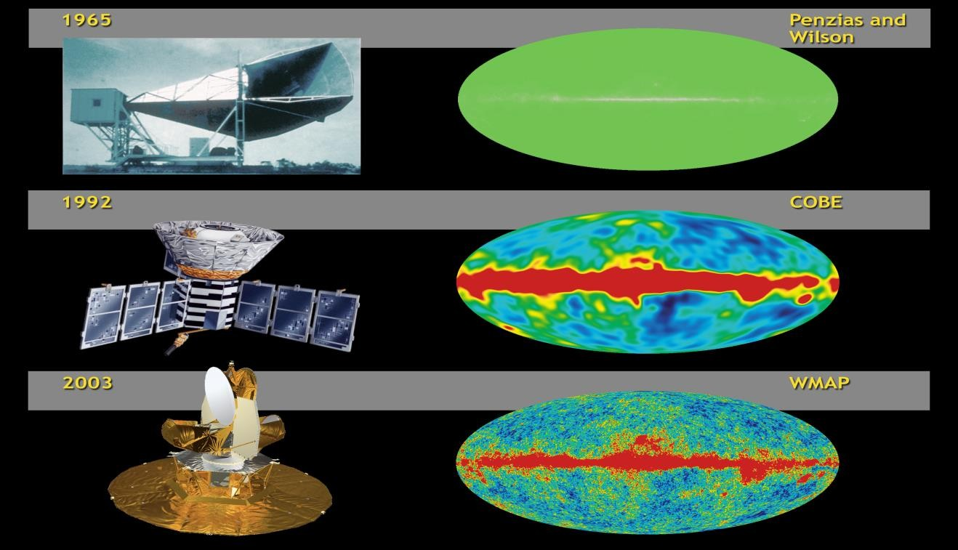
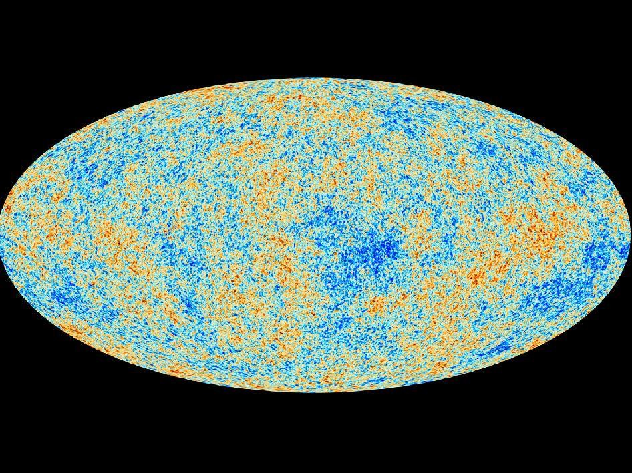
微波背景辐射各向异性
微波背景辐射非常均匀
扣除微波背景辐射的偶极不对称和银河系尘埃辐射的影响后，微波背景辐射表现出大小为十万分之几的温度变化
这种细微的温度变化表明宇宙演化早期存在微小的不均匀性，正是这种不均匀性导致了星系的形成。
T = 2.73K

Slide 3
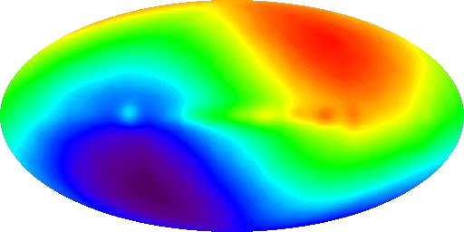
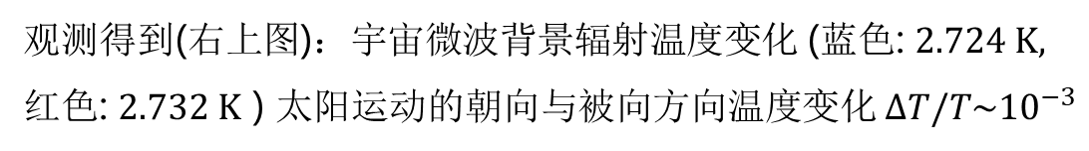

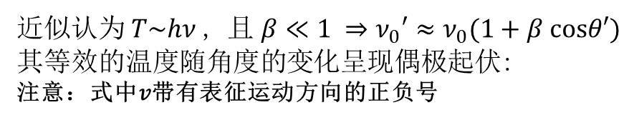
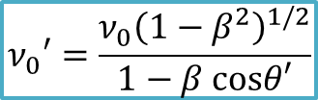
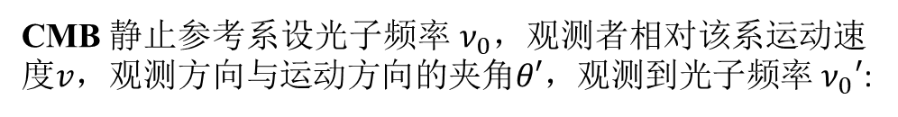
CMB 的各向异性
偶极不对称性 (dipole anisotropy)
由本星系群（~ 620 km/s）运动引起的背景辐射温度的涨落。
偶极各向异性反映了观测者相对于CMB 的运动, Doppler 效应
CMB 静止参考系设光子频率${ ν}_{0}，$观测者相对该系运动速度$v$，观测方向与运动方向的夹角$θ′$，观测到光子频率${ ν}_{0}′$:
$$ν_{0}′=\frac{ν_{0}{\left(1−β^{2}\right)}^{1/2}}{1−β cosθ′}$$
近似认为$T\sim hν$, 且$β≪1 ⇒ν_{0}′≈ν_{0}(1+β cosθ′)$其等效的温度随角度的变化呈现偶极起伏:
注意：式中𝑣带有表征运动方向的正负号
$$T_{obs}≈T_{0}(1+\frac{v}{c}cosθ′)$$
观测得到(右上图)：宇宙微波背景辐射温度变化 (蓝色: $2.724 K,$红色: $2.732 K$ ) 太阳运动的朝向与被向方向温度变化$∆T/T\sim {10}^{−3}$

Slide 4
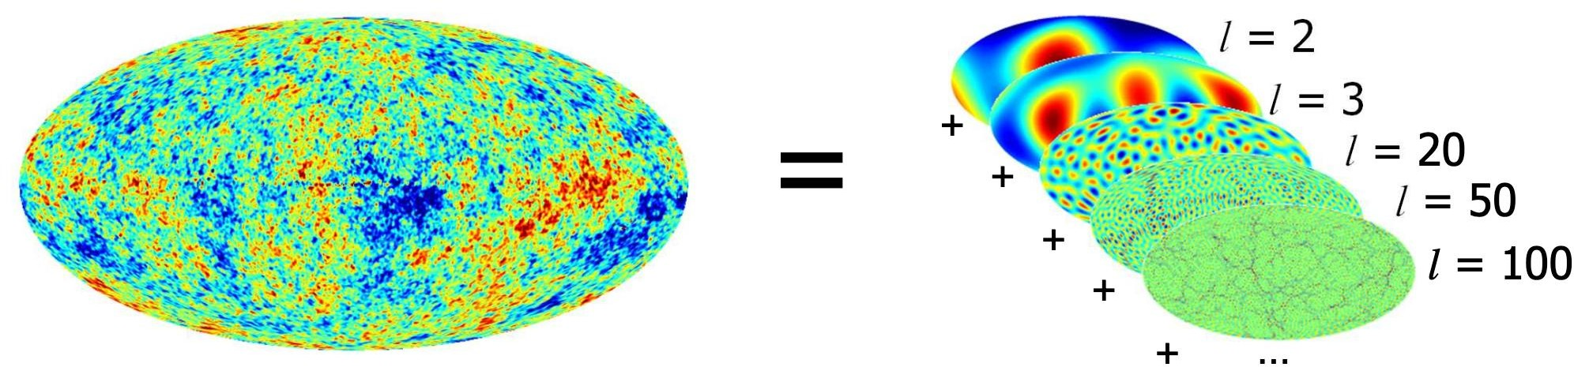
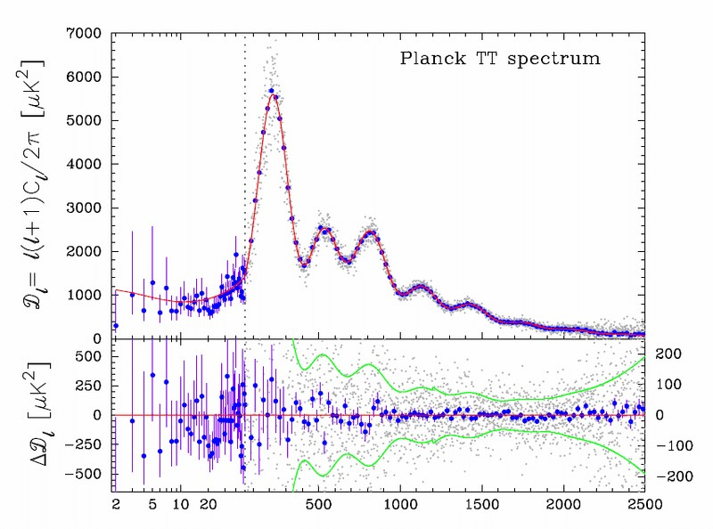

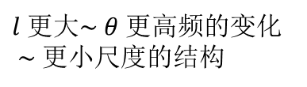


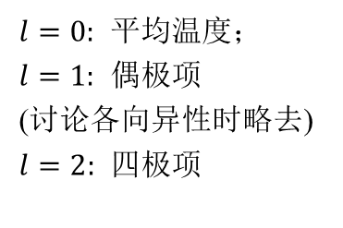
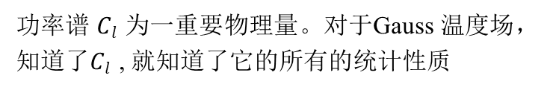
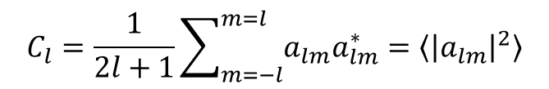
多极辐射:seeds of large-scale structures
$l=0:$ 平均温度；
$l=1:$ 偶极项
(讨论各向异性时略去)
$l=2:$ 四极项
$$∆T/T\sim {10}^{−5}$$
$l$更大$\sim θ$更高频的变化$\sim$更小尺度的结构
对于天球上的函数$∆T(θ,φ)$，利用球谐函数进行级数展开
$$ΔT\left(θ,ϕ\right)=\sum_{l=2}^{∞}{\sum_{m=−l}^{m=l}{a_{lm}Y_{lm}\left(θ,ϕ\right)}}$$
对应的功率谱（假设与$m$无关）
$$C_{l}=\frac{1}{2l+1}\sum_{m=−l}^{m=l}{a_{lm}a_{lm}^{∗}}=\left\langle {\left|a_{lm}\right|}^{2}\right\rangle$$
功率谱 $Cl$ 为一重要物理量。对于Gauss 温度场，知道了$Cl$ , 就知道了它的所有的统计性质

Slide 5
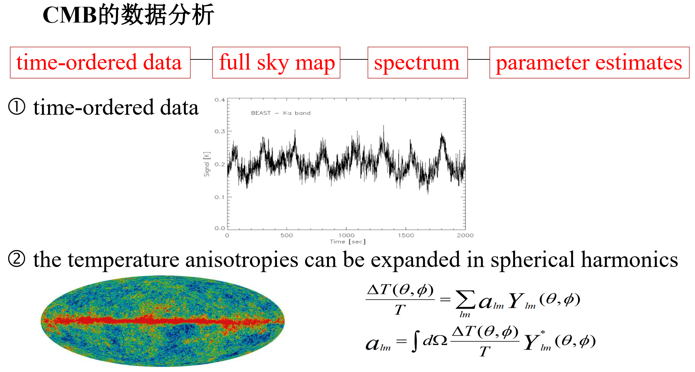
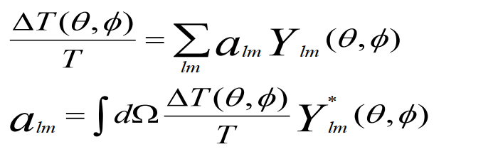

Slide 6
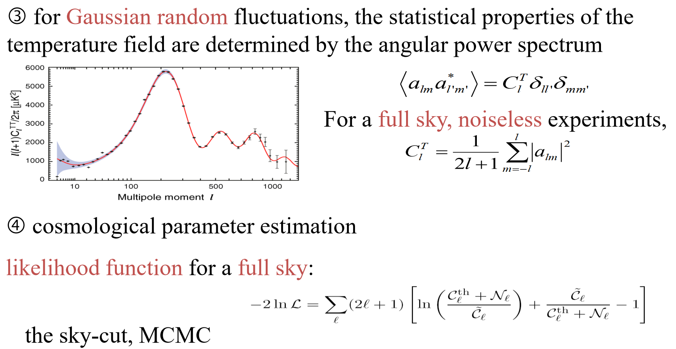
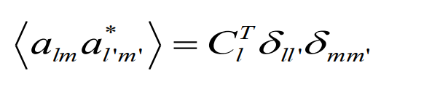
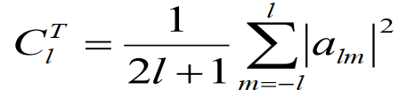
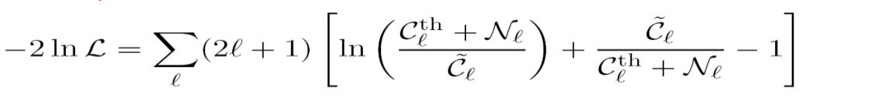

Slide 7
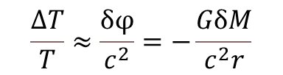
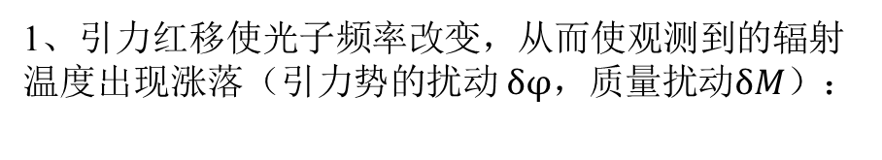
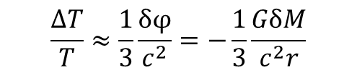
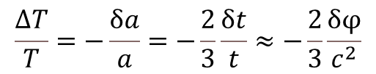
各向异性的成因
First CMB anisotropies
Sachs-Wolfe effect (1967)：在复合期间，由于引力场扰动的存在，光子与重子发生最后一次散射受到了扰动的引力势阱的影响：
1、引力红移使光子频率改变，从而使观测到的辐射温度出现涨落（引力势的扰动$δφ$，质量扰动$δM$）：
$$\frac{ΔT}{T}≈\frac{δφ}{c^{2}}=−\frac{GδM}{c^{2}r}$$
2、引力红移也使得光子受到散射的时间发生膨胀，从而使观测到的光子相应于更早一些的观测时刻
$$\frac{ΔT}{T}=−\frac{δa}{a}=−\frac{2}{3}\frac{δt}{t}≈−\frac{2}{3}\frac{δφ}{c^{2}}$$
3、总的效应：
$$\frac{ΔT}{T}≈\frac{1}{3}\frac{δφ}{c^{2}}=−\frac{1}{3}\frac{GδM}{c^{2}r}$$
起源于光子最后散射阶段由于物质密度不均匀而产生的引力势扰动

Slide 8
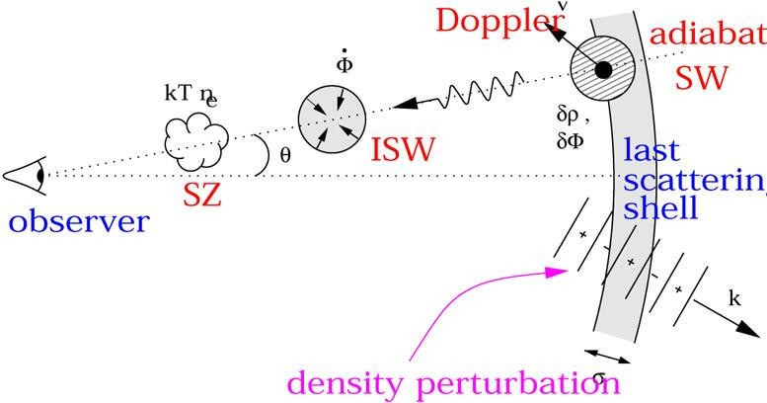
Secondary CMB anisotropies (after recombination)
① thermal Sunyaev-Zel’dovich effect
② lensing effect
③ integrated Sachs-Wolf effect
CMB 各向异性：最后散射面的物理状态+传播路径上的物理过程

Slide 9
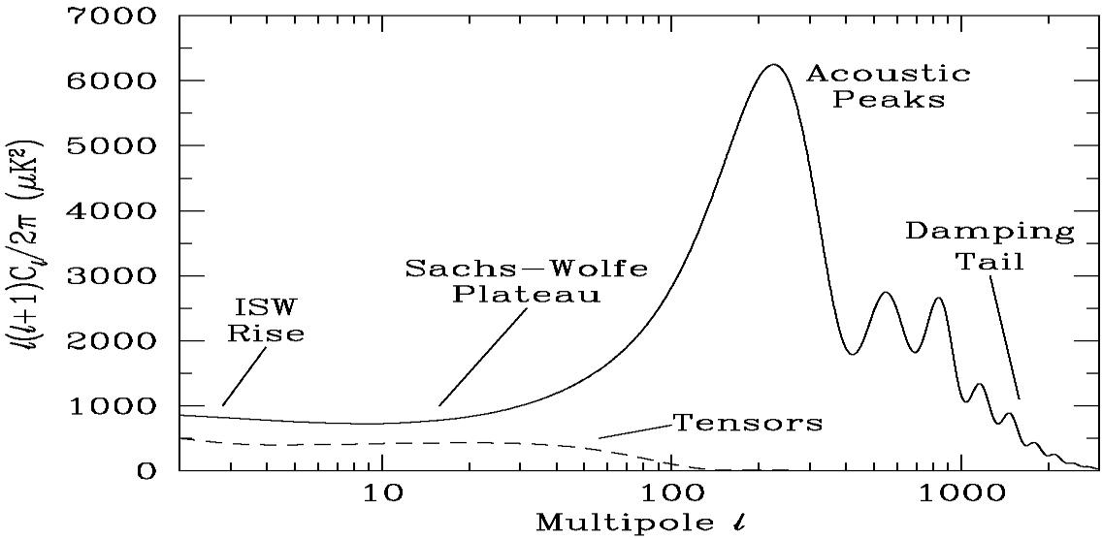
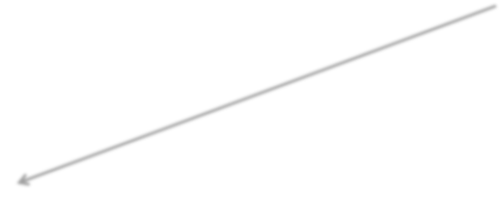
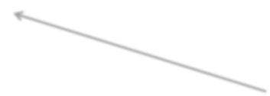
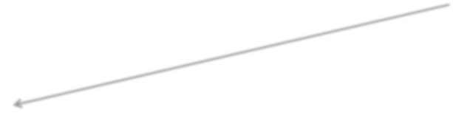
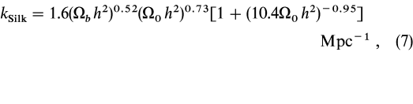
features of spectrum
large angular scales integrated SW effect (<10) Sachs-Wolf effect (10~100)
intermediate scales
acoustic oscillations (100~1000)
small scales (>1000)
Silk damping: 光子在过密区域的随机游走引起小尺度扰动的耗散。
接近退耦时→ 自由电子减少→有限的光深→非零的光子的自由程→比自由程尺度小的扰动被抹平
更精确的，必须求解玻尔兹曼方程得到光子分布函数的演化。

Slide 10
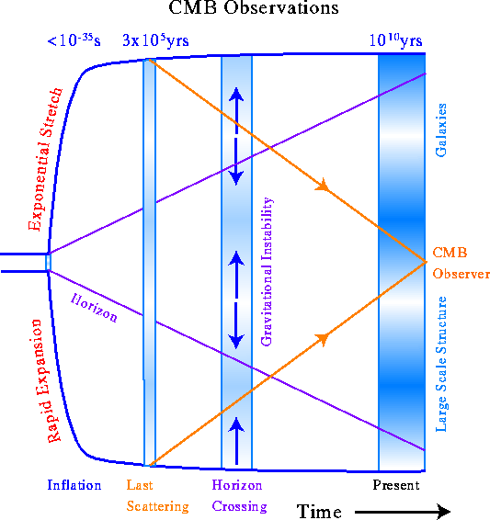
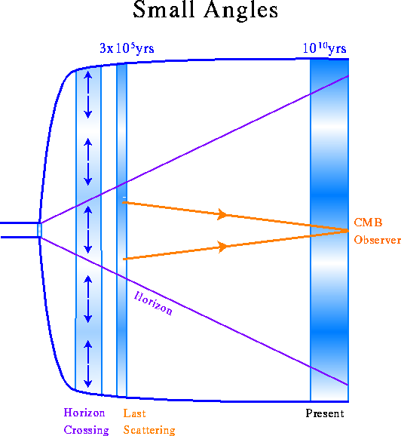
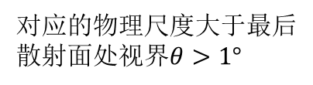
蓝色条带代表不同时期的宇宙密度起伏
大角度
对应的物理尺度大于最后散射面处视界$θ>1°$
小角度
随着时间的流逝，物质落入这些褶皱中，并开始形成更重的物体。大角度观测上，看到的是大尺度的皱纹，以至于以上的坍缩过程还没有开始。
发生在视界内的物理过程不会影响大尺度各向异性。
观察比最后散射视界更小的尺度时，看到含有丰富物理信息的结构形成的过程。

Slide 11
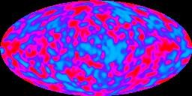

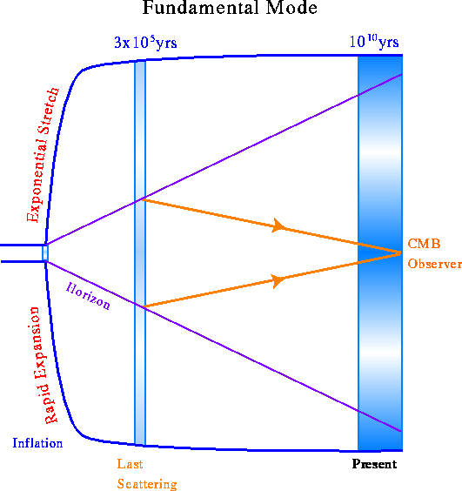
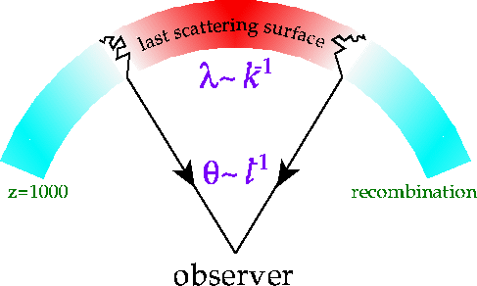
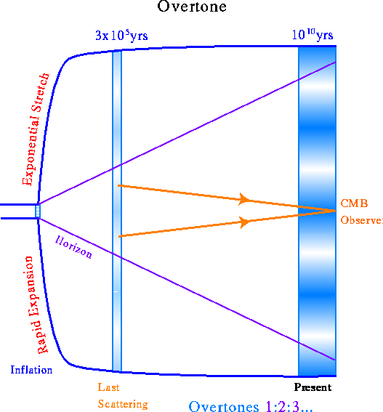
绝热扰动
over dense region → cold spot on CMB
The fundamental tone(音调) of a musical system is related to its physical size - here the horizon size at last scattering.
There is also a pattern of overtones(陪音) at integer multiples of the fundamental frequency.

Slide 12
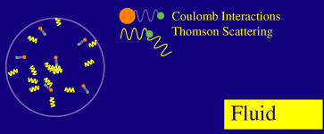
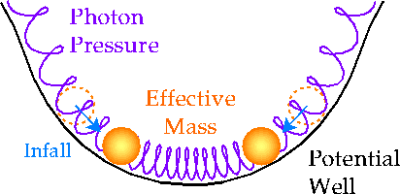
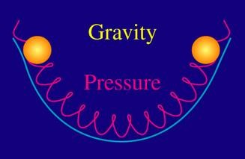
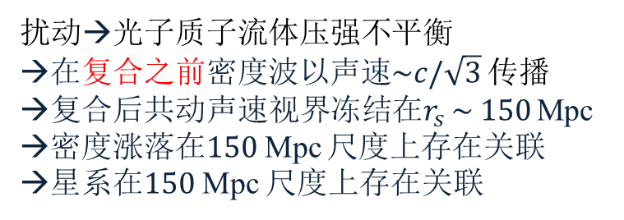
小尺度温度起伏-BAO
复合发生之前，宇宙处于电离状态。光子与自由电子散射频繁，自由电子、质子之间通过Coulomb力耦合在一起形成“光子质子流体”
光子质子流体压强抵抗引力→声波震荡
Acoustic perturbation
扰动→光子质子流体压强不平衡
→在复合之前密度波以声速$\sim c/\sqrt{3}$传播
→复合后共动声速视界冻结在$r_{s} \sim 150$Mpc
→密度涨落在$150$Mpc 尺度上存在关联
→星系在$150$Mpc 尺度上存在关联

Slide 13
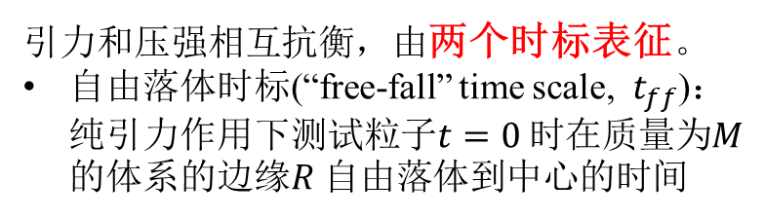
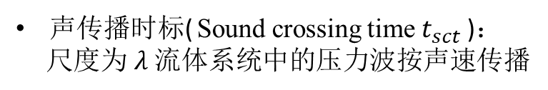
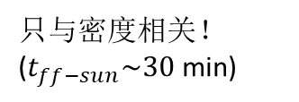


讨论光子质子流体振荡机制
流体处于引力势阱中。非相对论性的重子试图将流体拖到势阱底部。而相对论的光子辐射，其压强试图抵抗这种趋势。
引力和压强相互抗衡，由两个时标表征。
自由落体时标(“free-fall” time scale, $t_{ff}$)：纯引力作用下测试粒子$t=0$时在质量为$M$的体系的边缘$R$自由落体到中心的时间
$$\frac{d^{2}r}{dt^{2}}=−\frac{GM}{r^{2}}$$
只与密度相关！
($t_{ff−sun}\sim 30$min)
$$t_{ff}≈\sqrt{1/Gρ}$$
声传播时标( Sound crossing time $t_{sct}$)：
尺度为$λ$流体系统中的压力波按声速传播

Slide 14
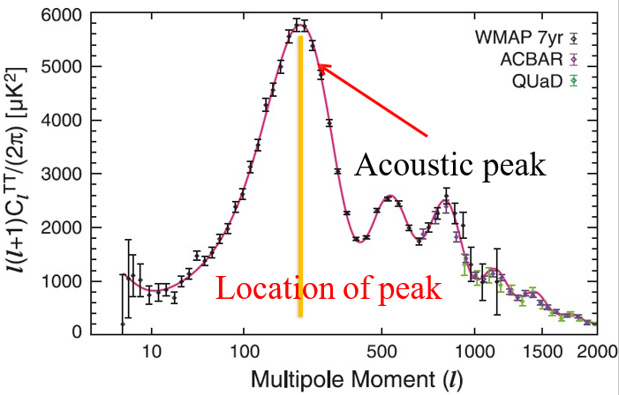

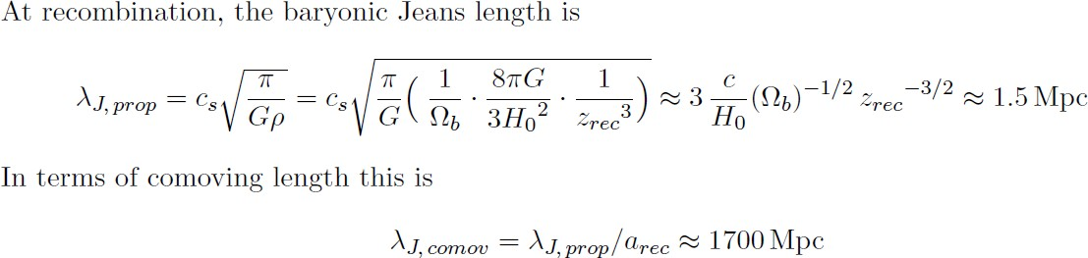

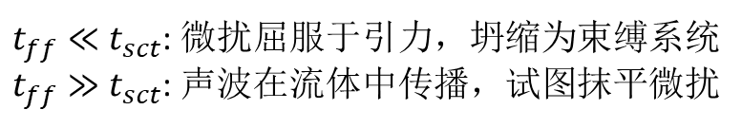
$t_{ff}≪t_{sct}$: 微扰屈服于引力，坍缩为束缚系统
$t_{ff}≫t_{sct}$: 声波在流体中传播，试图抹平微扰
$tff=tsct$ 临界给出Jeans 尺度
重组期间的Jeans 尺度大于视界尺度，因此在所有亚视界尺度上都会有流体振荡，包括重组时刚好进入视界内的尺度。
流体在视界尺度上的动力学将转化为CMB功率谱中的第一个声学峰。

Slide 15




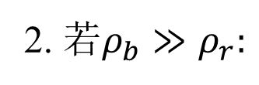
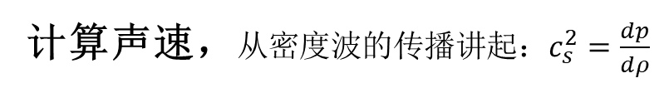
计算声速，从密度波的传播讲起：$c_{s}^{2}=\frac{dp}{dρ}$
早期宇宙的声速取决于重子物质、辐射：
带入状态方程：
$R=3ρb/4ρ_{r}$正比于非相对论性物质和相对论性物质能量密度比
1. 纯辐射：
2. 若$ρ_{b}≫ρ_{r}:$

Slide 16




计算共动声速视界
Recombination 时期的共动声速视界由声速对时间从$t = 0$到$t_{rec}$积分得到
$$r_{S}=\int_{0}^{t_{rec}}{\frac{c_{s}dt}{a\left(t\right)}}≈\frac{1}{\sqrt{3}}\int_{z_{rec}}^{∞}{\frac{da}{Ha^{2}}}$$
带入$近似：c_{s}=c/\sqrt{3}$
略有问题的，假设忽略辐射贡献

Slide 17










Angular size of the sound horizon at recombination
严格求解
(这里以$z_{∗}$记$z_{rec}$并带入完整的声速公式)：
$$r_{s}\left(z_{∗}\right)=\frac{c}{\sqrt{3}}\int_{0}^{\frac{1}{1+z_{∗}}}{\frac{da}{a^{2}H\left(a\right)\sqrt{1+\left(3{Ω_{b}}/4Ω_{γ}\right)a}}}$$
$$dsls=dL(z=1100)/(1+z)2$$
可以求得$l$与$Ω_{k}$的关系
$$H\left(a\right)=H_{0}\sqrt{Ω_{M}a^{−3}+Ω_{R}a^{−4}+Ω_{k}a^{−2}+Ω_{Λ}}$$
声学峰的位置对宇宙曲率非常敏感

Slide 18

声学峰的位置对宇宙曲率非常敏感的直观解释
The angular size of the sound horizon at recombination depends on the curvature of the universe. The solid red arrow in each diagram shows the sound horizon at the time of recombination.
In a flat universe, the angles of the triangle sum to 180 degrees, and the angle subtended is given by Euclidean geometry.
In an open universe, the angles of the triangle sum to less than 180 degrees, and the angle the sound horizon subtends is smaller than the K = 0 case. If K > 0, the angles add to more than 180 degrees, and the angle is larger than in the flat case.

Slide 19



峰值的高低、相对幅度 → $Ω_{B}h2 Ωmh2$
CMB 功率谱敏感于：
Decouple 时刻(z = 1090)的物理：影响声学峰的振幅(如峰高与Silk damping 比值)
Decouple 时刻演化到如今的物理：影响如今到Decouple 时刻的角直径距离，进而影响峰的位置
曲率：声波震荡峰的位置；
重子含量：越多峰越高；
物质密度$Ωmh2$：含量增大，导致辐射-物质密度相等时刻提前，震荡变弱。
暗能量：基本无影响；

Slide 20


对于初条件为绝热型的原初扰动
声学振荡峰之间的间隔也可以提供宇宙学信息！
近似的，忽略Hubble 膨胀项，应用扰动Poisson Eq.
功率谱的峰的位置相应的波数为 $csknt=nπ$
$$k_{n}=nπ/r_{s}$$

Slide 21


CMB的偏振

Slide 22


Slide 23


Slide 24

于是，得到CMB的四個谱：

Slide 25
注意，度規扰动h_{ij} 包括两部分：
标量型扰动（密度扰动）；
张量型扰动（引力波）；
它们所诱导的CMB谱是不同的。
密度扰动只能产生CTT,CEE,CTE，不产生CBB, 引力波可以产生全部4个谱。

Slide 26


引力波情況下的光子气体的Boltzmann 方程 ：
Equivalent to ：
anisotropies
polarization
with

Slide 27




引力波产生的全部4個谱（解析解）：

Slide 28


For a simple geometric explanation of E and B modes, see the diagram below. For both the E mode (left) and B mode (right), the polarization (indicated by the headless lines) varies along the horizontal direction indicated by the wave vector, k. For the case of a pure E mode, the polarization is parallel or perpendicular to k (i.e. horizontal or vertical). For a pure B mode, the polarization is rotated by 45°with respect to k.

